Slide 1

МИНИСТЕРСТВО НАУКИ И ВЫСШЕГО ОБРАЗОВАНИЯ РОССИЙСКОЙ ФЕДЕРАЦИИ ФЕДЕРАЛЬНОЕ ГОСУДАРСТВЕННОЕ БЮДЖЕТНОЕ ОБРАЗОВАТЕЛЬНОЕ УЧРЕЖДЕНИЕ ВЫСШЕГО ОБРАЗОВАНИЯ «ДОНСКОЙ ГОСУДАРСТВЕННЫЙ ТЕХНИЧЕСКИЙ УНИВЕРСИТЕТ» (ДГТУ) Авиационно-технологический колледж
Курсовой проект на тему:
Разработка сайта-портфолио для научно-исследовательской группы с публикацией статей, данными экспериментов и блогом
Выполнил студент группы ИСП9-К42: С.О.Гридчина
Руководитель: А.А. Михалева
Ростов-на-Дону, 2026

Slide 2


Актуальность темы
ПРОБЛЕМА
РЕШЕНИЕ
Нет единого места для хранения данных группы
Статичные визитки не отражают инновационность
Отсутствует интерактивная демонстрация экспериментов
Многофункциональный сайт-портфолио на PHP/MySQL
Централизованное хранение: статьи, проекты, блог, данные
Ролевая модель: администратор + посетитель
Адаптивный дизайн для любых устройств
Без современного веб-ресурса научная группа теряет видимость, партнёров и возможность обмена данными

Slide 3
Архитектура ПО
1
Model (Модель): Классы и функции PHP, отвечающие за непосредственную работу с данными в MySQL (SQL-запросы).
2
View (Представление): HTML-страницы, которые наполняются данными, полученными от контроллера.
Controller (Контроллер): PHP-скрипты (например, index.php, admin.php), которые принимают входящие HTTP-запросы, вызывают соответствующие методы для обработки данных и передают результат пользователю.
3
Структура проекта: /admin/ · /assets/css/ · /assets/js/ · /obschee/ · index.php · config.php · database.php

Slide 4


Средства разработки
HTML · CSS · JavaScript
Семантическая разметка, адаптивный дизайн, Grid, анимации
PHP · MVC
Объектно-ориентированное программирование (ООП), архитектура MVC, автозагрузка классов
MySQL · PDO · phpMyAdmin
База данных, сложные запросы, связи таблиц, PDO (подготовленные запросы)

Slide 5






Функционал системы
Публикации
Проекты
Блог
Список статей, фильтр, поиск
Карточки проектов, статус, детальный просмотр
Записи с тегами, поиск по автору и дате
Науч. данные
Главная
Админ-панель
Наборы данных, фильтрация по доступу
Краткая информация о группе и последние работы
CRUD-операции, авторизация
6 разделов · 2 роли · Адаптивный дизайн · CRUD
*Ниже представлена навигация с сайта

Slide 6
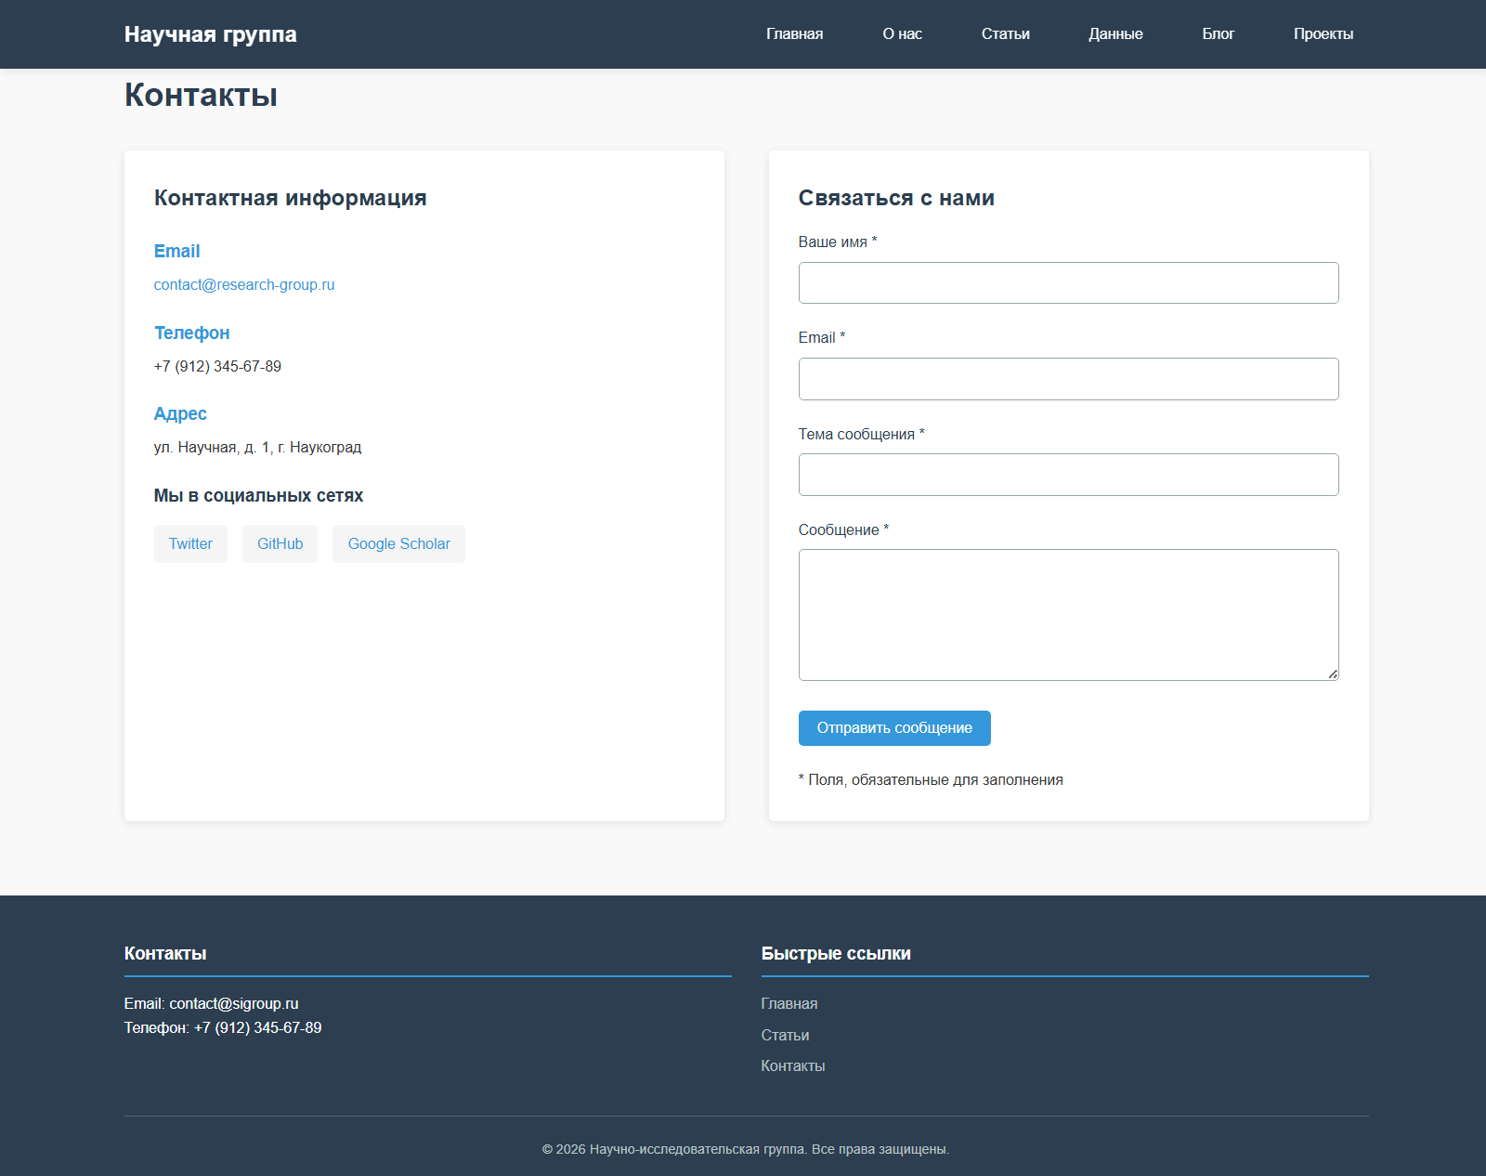
Пример страницы Контакты
На странице Контакты есть:
На странице Контакты есть:
-Контактная информация (почта, телефон, адрес)
-Контактная информация (почта, телефон, адрес)
-Связаться с нами (поля для заполнения пользователем)
-Связаться с нами (поля для заполнения пользователем)

Slide 7
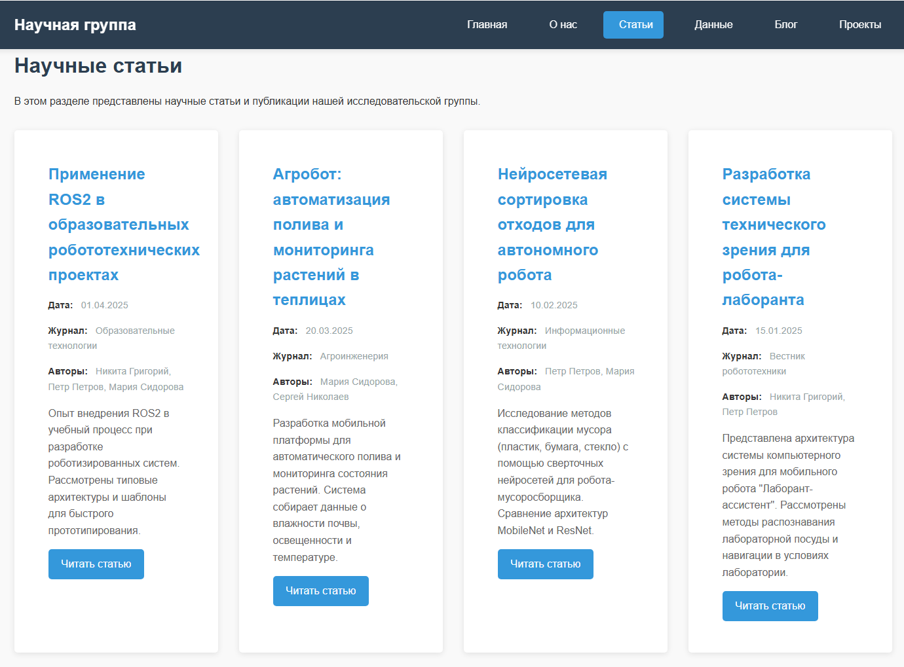
Пример страницы Блог
На странице Научные статьи есть:
Заголовок
Блок статьи:
Заголовок
Дата
Журнал
Авторы
Краткое описание
Кнопка «Читать статьи»

Slide 8
Руководство пользователя
1
2
3
4
5
Обзор
Связь
Подробное ознакомление
Фильтрация
Админ
Главная, статьи, данные, проекты, новости
Создание обращения для связи с командой
Страница конкретных проекта, статьи и т.д.
Удобный и быстрый поиск необходимого
CRUD, обработка
Путь администратора
В поисковой строке написать путь /obschee/admin-login.php → Авторизация (admin/admin) → Данные → Боковое меню: Статьи, Блог, Данные, Проекты, На сайт→ CRUD + изменение статусов

Slide 9
Информационная модель системы
users
projects
articles
id · login · email · password · first_name · last_name · bio · photo_url · role
id · title · slug · short_description · full_description · objectives · status · start_date · end_date · team_members
id · title · abstract · content · authors · journal · publication_date · status
blog_posts
datasets
activity_logs
id · title · slug · excerpt · content · author_id · tags · status · views_count
id · title · description · access_level · related_project_id · created_by
id · user_id · action · entity_type · ip_address · created_at
Связи между таблицами:
users → blog_posts (1:М) — автор записей
projects → datasets (1:М) — данные экспериментов
projects ↔ articles (M:М) — таблица-связка project_publication

Slide 10
Тестирование ПО
Метод: ручное Black-box тестирование + интеграционное
Методы отладки: var_dump() · error_log() · логи Apache в OpenServer
Сценарии по Use Case · Корректность форм · Поиск · Безопасность (доступ без авторизации)
Контроль версий: Git (откат при критических ошибках)
Таблица найденных и исправленных ошибок
Тип ошибки
Проблема
Исправление
Проектирование
Указан неверный тип отображения для фото (текст вместо img)
Тип данных изменен на img
Проектирование
Отсутствие кнопки отправки формы обратной связи
Добавлена кнопка «Отправить сообщение»
Кодирование
При подключении к БД возникала ошибка
Верно указано название БД - sigroup
Кодирование
При неудачной загрузке статьи - форма молчит
Добавлено сообщение об ошибке
Синтаксис
Опечатка: $proejct в шаблоне project.php
Исправлено: $project
Синтаксис
Отсутствовал закрывающий </div> в footer.php
Тег добавлен
Итог: 6 ошибок найдено и исправлено · 4 типа сценариев тестирования · Качество: 0.04 ошибки/FP

Slide 11



Информационная безопасность
Хэширование паролей
Защита от SQL-инъекций
Защита от XSS
password_hash с алгоритмом PASSWORD_DEFAULT. Пароли никогда не хранятся в открытом виде
Prepared Statements через PDO. Пользовательский ввод не подставляется в запросы напрямую
htmlspecialchars() для всего выводимого контента. Экранирование HTML-символов
Файл .htaccess
Сессионная авторизация
Запрет доступа к config.php, .git, .env
checkAuth() в каждом admin-скрипте. Без валидной сессии — редирект на /admin-login

Slide 12
Расчет метрик проекта
108.15
66.7
0.14
270
FP
FP/чел.-мес.
ош./FP
чел.-час
Функциональных точек
Производительность
Метрика качества
Всего трудозатрат
Трудозатраты по этапам
Составляющие FP (до корректировки = 105)
Анализ требований
30 ч
Вводы (×3)
15
Проектирование
45 ч
Выводы (×4)
40
Разработка (код)
Запросы (×3)
6
120 ч
Лог. файлы (×7)
21
Тестирование
40 ч
Интерф. файлы (×5)
5
Документация
35 ч
Алгоритмы (×1)
18
FP = 105 × VA(0.95) = 100 · VA = 0.65 + 0.01 × ΣFi(30) = 0.95 · Производительность = 100 FP / 1.5 чел.-мес. = 66.67

Slide 13
МИНИСТЕРСТВО НАУКИ И ВЫСШЕГО ОБРАЗОВАНИЯ РОССИЙСКОЙ ФЕДЕРАЦИИ ФЕДЕРАЛЬНОЕ ГОСУДАРСТВЕННОЕ БЮДЖЕТНОЕ ОБРАЗОВАТЕЛЬНОЕ УЧРЕЖДЕНИЕ ВЫСШЕГО ОБРАЗОВАНИЯ «ДОНСКОЙ ГОСУДАРСТВЕННЫЙ ТЕХНИЧЕСКИЙ УНИВЕРСИТЕТ» (ДГТУ) Авиационно-технологический колледж
Курсовой проект на тему:
Разработка сайта-портфолио для научно-исследовательской группы с публикацией статей, данными экспериментов и блогом
Выполнил студент группы ИСП9-К42: С.О.Гридчина
Руководитель: А.А. Михалева
Ростов-на-Дону, 2026

